Slide 1
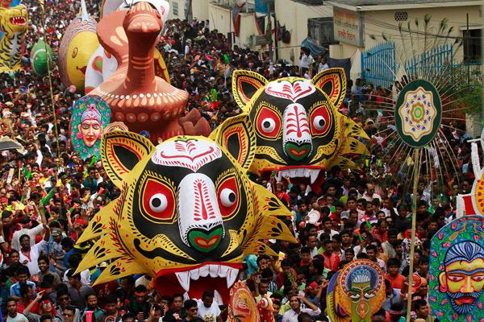
স্বাগতম

Slide 2
মিহির রঞ্জন বড়ুয়া
বি.এ(অনার্স),এম.এ,এম.এড
সহকারী শিক্ষক
বান্দরবান সরকারি বালিকা উচ্চ বিদ্যালয়
মোবাইল নম্বরঃ ০১৮৭৫১১৯৭৬৫
ই-মেইলঃ mrbarua80@gmail.com

Slide 3
শ্রেণিঃ নবম-দশম
বিষয়ঃ বাংলা
অধ্যায়ঃ গদ্য
সময়ঃ ৫০ মিনিট
তারিখঃ ০০ / ০০ / ০০

Slide 4
একটি ভিডিও ক্লিপ দেখি-
ভিডিও ক্লিপে ঐতিহ্যের কোন দিক ফুটে ওঠেছে?
মঙ্গল শোভাযাত্রা/বাংলা নববর্ষ/পহেলা বৈশাখ/

Slide 5
পয়লা বৈশাখ
কবীর চৌধুরী

Slide 6
শিখনফল
এ পাঠ শেষে শিক্ষার্থীরা-
১.বাংলার গুরুত্বপূর্ণ ঐতিহ্যের পরিচয় তুলে ধরতে পারবে।
২.বিভিন্ন লোকজ অনুষ্ঠান দেখে বর্ণনা করতে পারবে।
৩.মানব জীবনে অসাম্প্রদায়িক চেতনার গুরুত্ব ব্যাখ্যা করত পারবে।

Slide 7
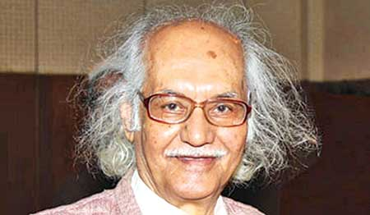
লেখক পরিচিতি
জন্মঃ
৯ফেব্রুয়ারি ১৯২৩
ব্রাহ্মণবাড়িয়া
আবদুল হামিদ চৌধুরী
আফিয়া বেগম
গ্রন্থঃ
ছয় সঙ্গী
সাহিত্য কোষ
মৃত্যুঃ
১৩ডিসেম্বর ২০১১

Slide 8
শিখনফল-১
অডিও দুটি শুন এবং এদের সম্পর্কে বল।
আমাদের ঐতিহ্য
পয়লা বৈশাখ বা
বাংলা নববর্ষ
হালখাতা
ধর্মনিরপেক্ষ
মনোভাব

Slide 9
শিখনফল-১
কাজ-১(একক)
১.’রিং আউট দি ওল্ড,রিং ইন দি নিউ…।’- এটি কার রচনা?
২. ‘এসো,এসো,এসো হে বৈশাখ…।’- এটি কার রচনা?
৩.‘আইন-ই-আকবরী’ গ্রন্থটির রচয়িতা কে?
৪. নববর্ষ উপলক্ষে ব্যবসায়ী মহলে কোন অনুষ্ঠান পালিত হয়?
৫. কত সালে পাকিস্তান সৃষ্টি হয়েছে?
উত্তরঃ
১. টেনিসন ২. রবীন্দ্রনাথ ৩. আবুল ফজল ৪. হালখাতা ৫. ১৯৪৭

Slide 10
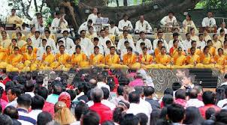
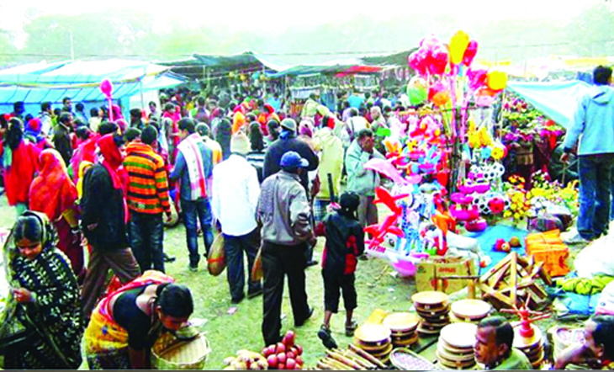
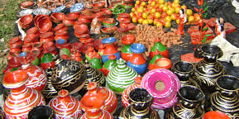
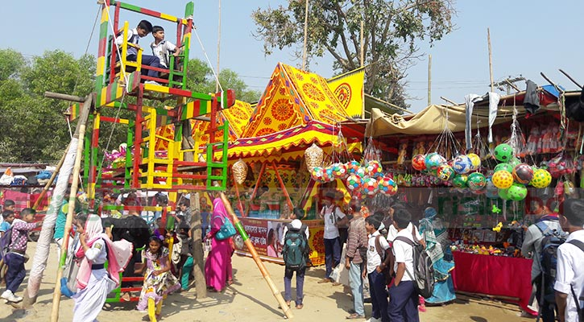
শিখনফল-২
ছবিতে কী ফুটে ওঠেছে?
সাংস্কৃতিক অনুষ্ঠান ও মেলা

Slide 11
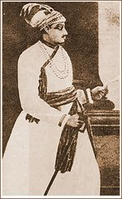
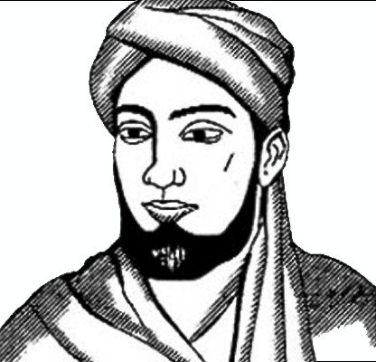
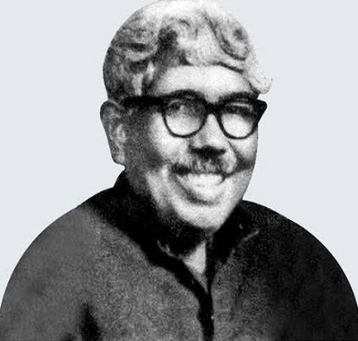
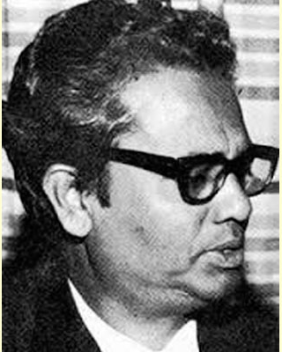
শিখনফল-৩
তখন এ অঞ্চলের মানুষ…ধর্মনিরপেক্ষতার আদর্শের প্রতিফলন ঘটিয়েছে।
ধর্মনিরপেক্ষ চরিত্র যে অত্যন্ত তাৎপর্যময়…নিজেকে একবার একজন হিন্দু,বৌদ্ধ …
মীর মদন
মোহন লাল
সিরাজদ্দৌলা শেষ বারের মতো লড়াই করার জন্য ডাক দিয়েছিলেন হিন্দু-মুসলমান উভয়কে।
আমাদের ঐতিহ্য তো মীর মদন ও মোহন লালের,তিতুমীর ও মঙ্গল পাণ্ডের,গোবিন্দ দেব ও মুনীর চৌধুরীর।

Slide 12
শিখনফল-৩
কাজ-৩(দলগত)
বাঙালির কোন কোন ঐতিহ্যে অসাম্প্রদায়িক চেতনার পরিচয় পাওয়া যায়?

Slide 13
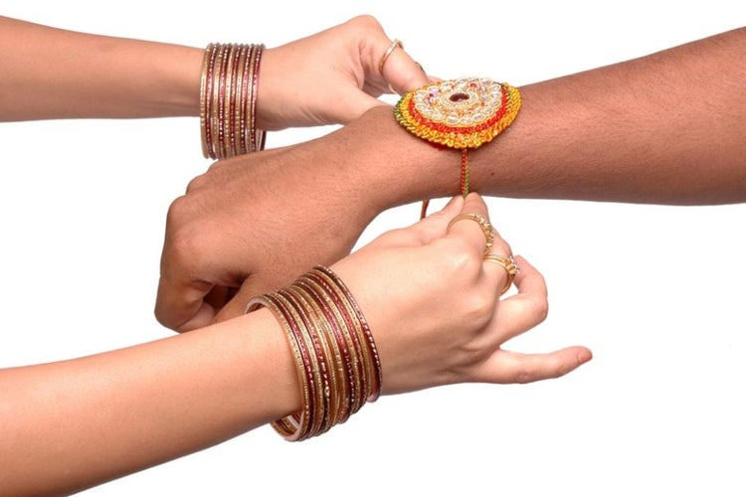
শব্দার্থ
নওরোজ
নতুন দিন
হালখাতা
নতুন বছরের হিসাব-নিকাশ জন্য নতুন খাতা খোলার উৎসব
শ্রাবণ পূর্ণিমায় প্রিয়জনের ডান হাতে মঙ্গল কামনায় রাখি বেঁধে দেওয়ার উৎসব
রাখিবন্ধন

Slide 14
মূল্যায়ন
১।বাংলা নববর্ষ উদ্‌যাপনকে শ্রেষ্ঠ উৎসব বলার কারণ কী?
(ক)হিন্দুদের উৎসব (খ) বৌদ্ধদের উৎসব
(গ)বাংলার ঐতিহ্য (ঘ) মুসলিমদের উৎসব
২.‘শভিনস্টিক’ অর্থ কী?
(ক)প্রাণশূন্যতা (খ)আত্মোগৌরব মতবাদী
(গ) নতুন দিন (ঘ) সংকীর্ণ দৃষ্টি
৩. বাংলা নববর্ষ উদ্‌যাপনের সাথে সম্পৃক্ত –
i.কৃষি সমাজ ii. ধর্মনিরপেক্ষতা iii.সাম্প্রদায়িকতা
কোনটি সঠিক? (ক) i (খ) ii (গ) iii (ঘ) i ও ii
৪.’আইন-ই -আকবরী’ গ্রন্থটি কত বছর আগের?
(ক) সাড়ে তিনশ (খ) চারশ (গ) সাড়ে চারশ (ঘ) পাঁচশ
উত্তরঃ
১. (গ) ২. (খ) ৩.(ঘ) ৪.(ক)

Slide 15
বাড়ির কাজ
তোমার এলাকায় দেখা একটি মেলা সম্পর্কে একটি অনুচ্ছেদ লিখবে।

Slide 16
ধন্যবাদ

